Slide 1


УПРАВЛЕНИЕ ОБРАЗОВАНИЯ
СЕРГИЕВО-ПОСАДСКОГО ГОРОДСКОГО ОКРУГА
МОСКОВСКОЙ ОБЛАСТИ
Муниципальное бюджетное общеобразовательное учреждение «Средняя общеобразовательная школа № 11»
141301, Московская область, г.Сергиев Посад, ул.Дружбы, 5 «А»
тел./факс 8(496) 542-05-29; E-mail: sepo_mbou_11@mosreg.ru
структурные подразделения
141343, Московская область, Сергиево-Посадский г.о., д.Самотовино, д.59, тел. 541-71-60
141343, Московская область, Сергиево-Посадский г.о., д.Самотовино, д.51 (дошкольное отделение); тел. 541-74-80
141367, Московская область, Сергиево-Посадский г.о., пос.Загорские дали, д.9а, тел. 548-35-48
141301, Московская область, Сергиево-Посадский г.о., г.Сергиев Посад,
дошкольное отделение: ул.Дружбы, д.10б, тел. 542-03-73
Новоугличское шоссе, д.72, тел. 542-07-09
КОНСУЛЬТАЦИЯ ДЛЯ РОДИТЕЛЕЙ (ЗАКОННЫХПРЕДСТАВИТЕЛЕЙ)
«БЕРЕЖЕМ ЗДОРОВЬЕ С ДЕТСТВА
ИЛИ 10 ЗАПОВЕДЕЙ ЗДОРОВЬЯ»
Разработала воспитатель Потетенина Н.В.

Slide 2
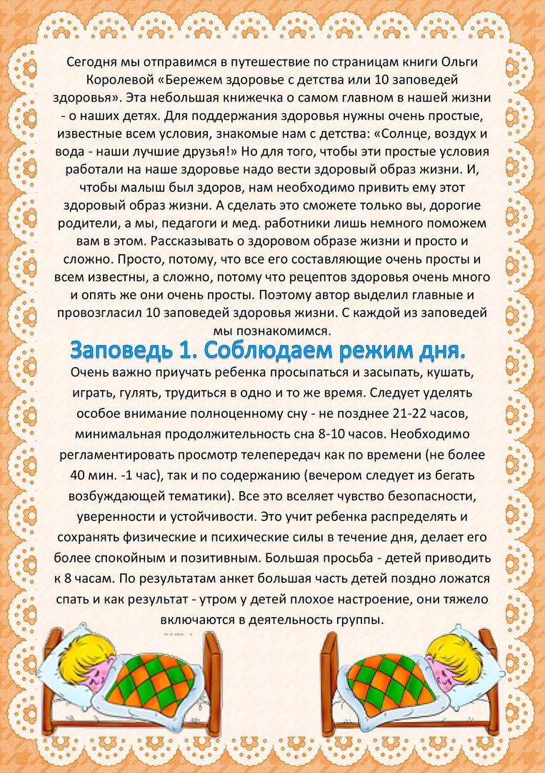

Slide 3


Slide 4


Slide 5


Slide 6


